Slide 1
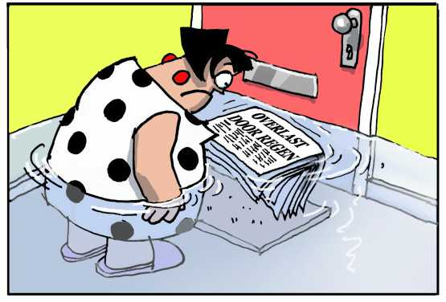
Aanpak Hotspots hemelwater overlast

Slide 2
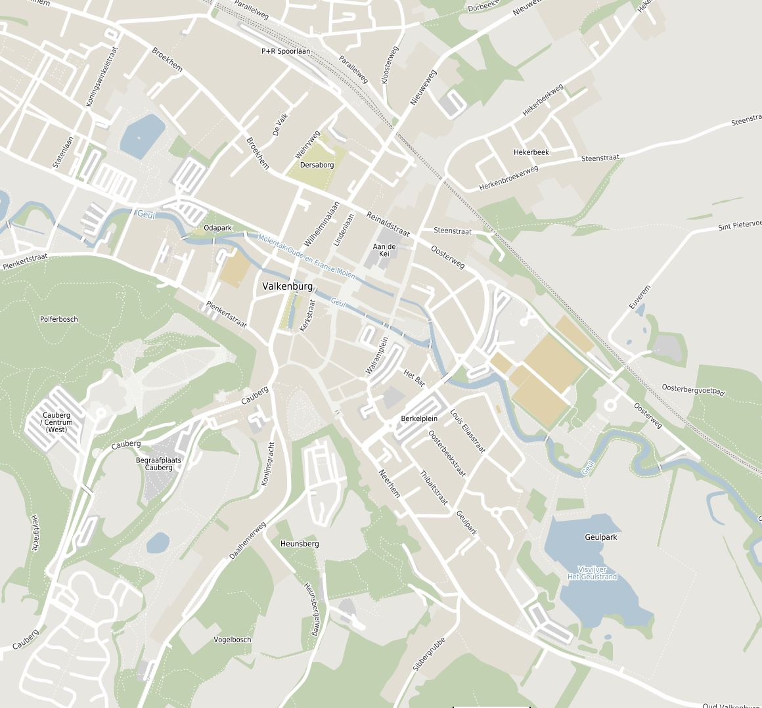
1. Extra hemelwater afvoer P-plaats Wilheminalaan nr 41
(bestaande doorvoer Geul)
9b. Extra water afvang Wilhelminalaan – vijver Halderpark
11. Hoogtemeting tbv stroomrichting hemelwater
9a. Aanbrengen drempel en goot constructie.
(bestaande doorvoer Geul)
2. Herinrichten P-plaats brandweer
(bestaande doorvoer Geul)
12. Plaatsen afsluiter
13. Putdeksels HWA-riool vervangen voor roostersdeksels
3. Aanpassen minder valide oversteek
4. Ophalen verzakte banden
14. Riool Verbinding realiseren Muntstraat - Kerkstraat
5. Inkorten inritconstructie
16. Aanbrengen kelder doorvoeren
6. Aanpassen bushalte Blokbreker
17. Vergroenen Bogaardlaan
18. Vertraagd afvoeren regenwater
15. Extra afvoer realiseren (Sibbergrub > visvijver)
7. Aanbrengen extra Kolken bestaand HWA riool
8. Realiseren grind/zandvang

Slide 3
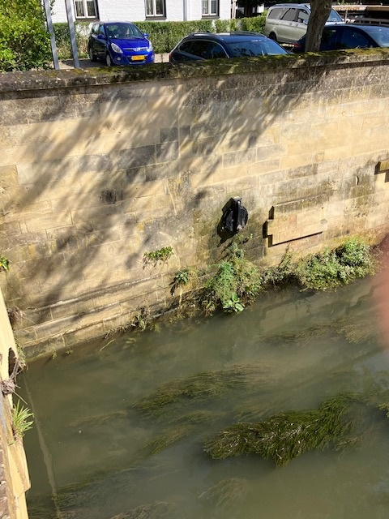
Extra hemelwater afvoer parkeerplaats Wilheminalaan nr 41
Afgestemd met Waterschap Limburg
bestaande doorvoer Geul gebruiken om hemelwater af te voeren

Slide 4
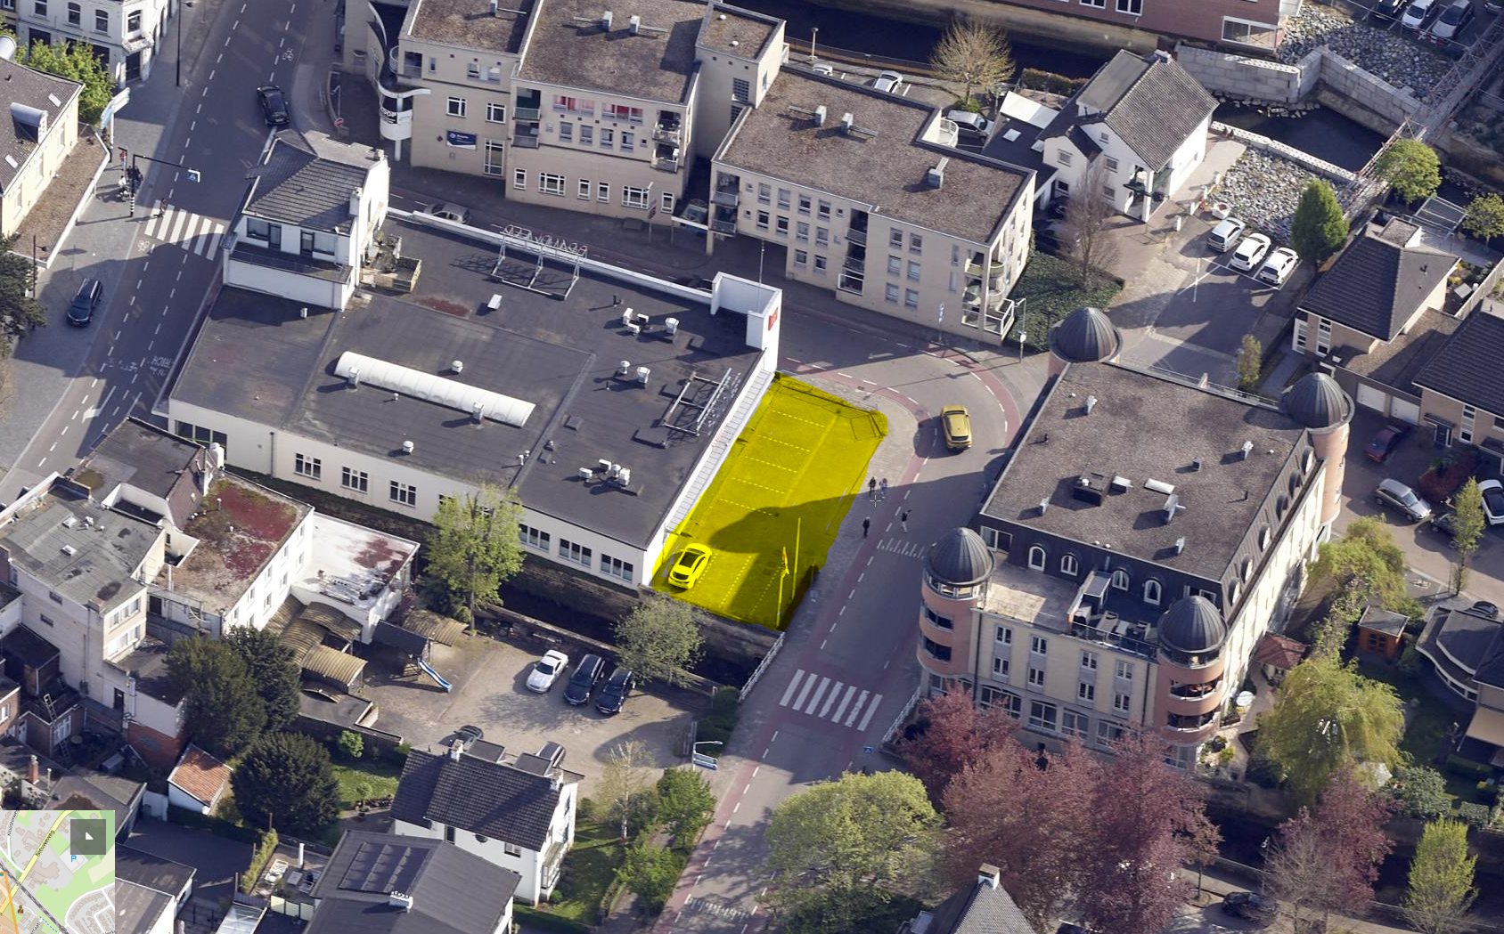
Herinrichten parkeerplaats brandweer (bestaande doorvoer Geul)
Locatie: Oranjelaan 47
Probleem:
Parkeerplaats overstroomd bij een geringe bui.
Kazerne staat blank na hevige regenval.
Kazerne is niet bereikbaar voor opgeroepen brandweer.
Parkeergarage appartementen 14-40 loopt onder.

Slide 5
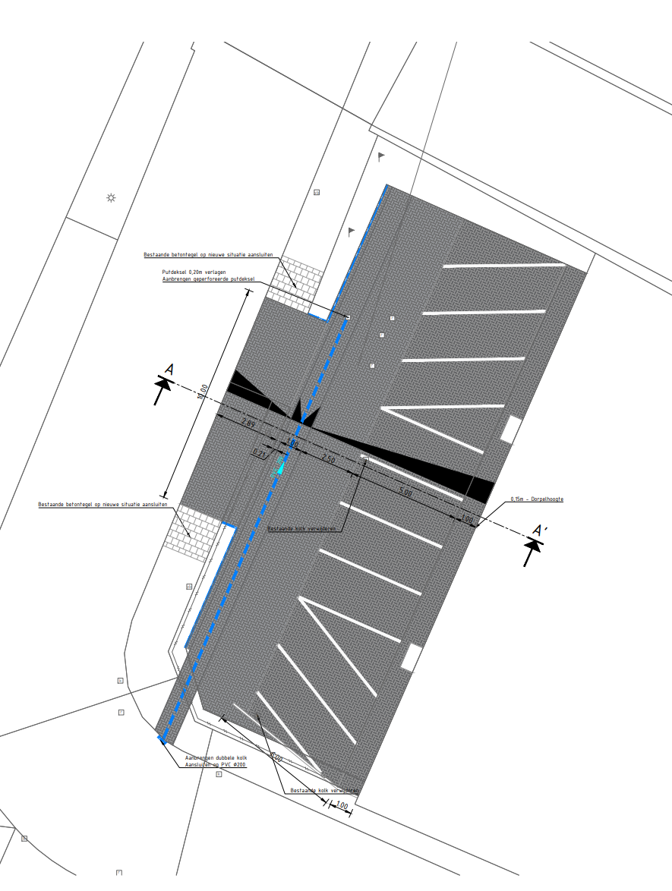
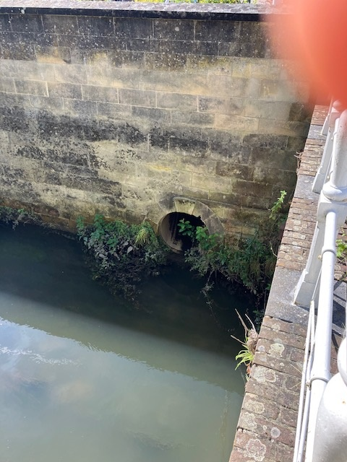
Herinrichten parkeerplaats brandweer
Oplossing: helling van de parkeerplaats omdraaien zodat het water via een put naar een bestaande doorvoer stroomt
(bestaande doorvoer Geul)

Slide 6
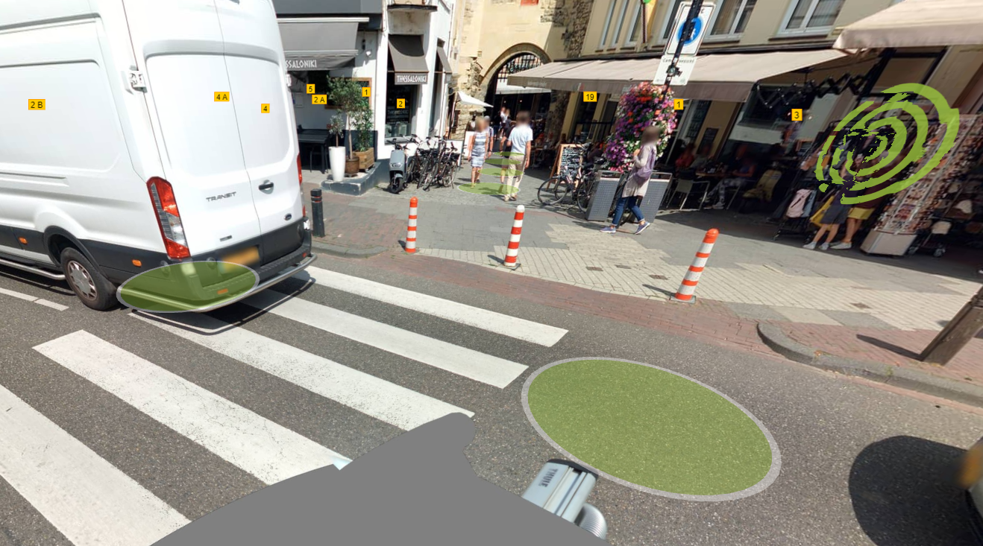
Aanpassen mindervalide oversteek

Slide 7
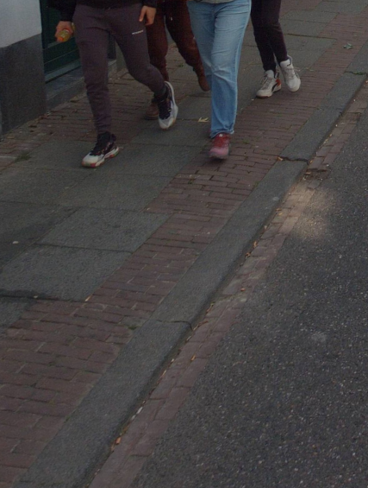
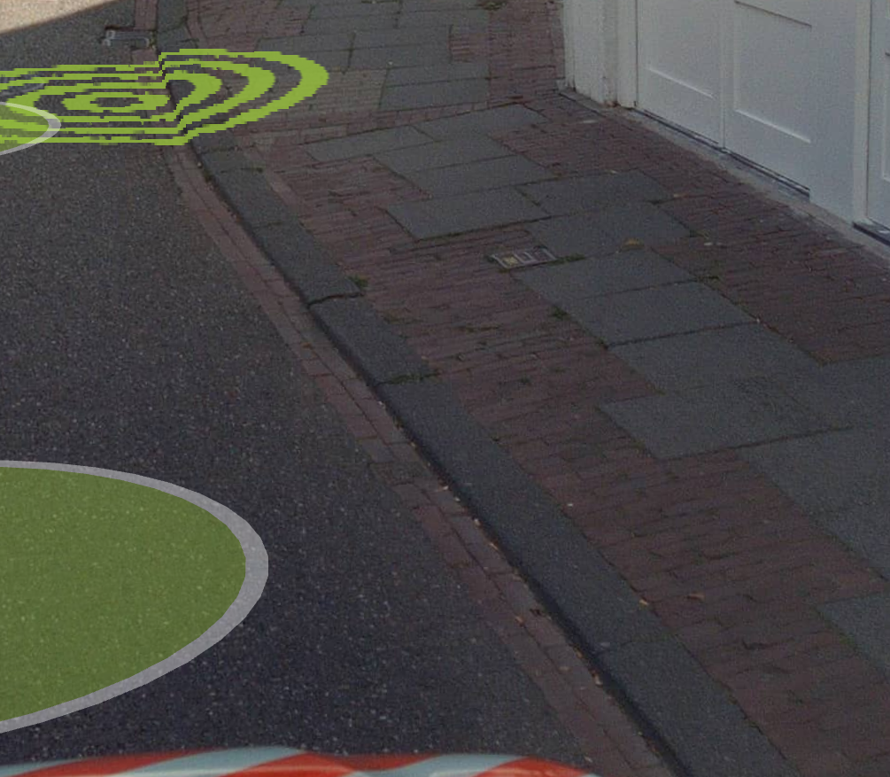
Ophalen verzakte banden Grendelplein
Herstellen van het zicht aan de trottoirbanden zodat de weg beter watervoerend wordt.
Het water zal via de Wilhelminalaan en het Den Halderpark geloosd worden via de bestaande overstort in de Geul.

Slide 8
Inkorten inritconstructie

Slide 9
Aanpassen bushalte Blokbreker
Locatie: Cauberg 2
Probleem: Parkeerplaats overstroomt en water loopt bij de Blokbreker naar binnen.
Oplossing: Ophalen bandenlijn en herstraten

Slide 10
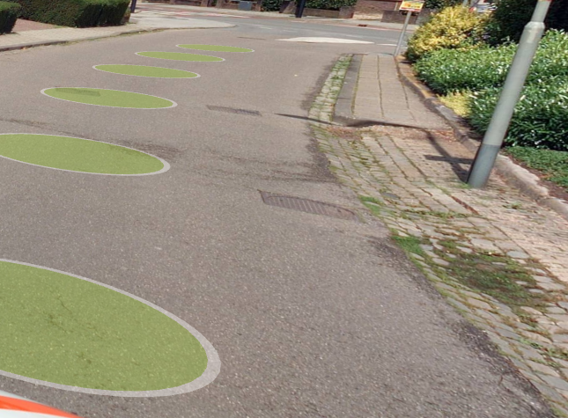
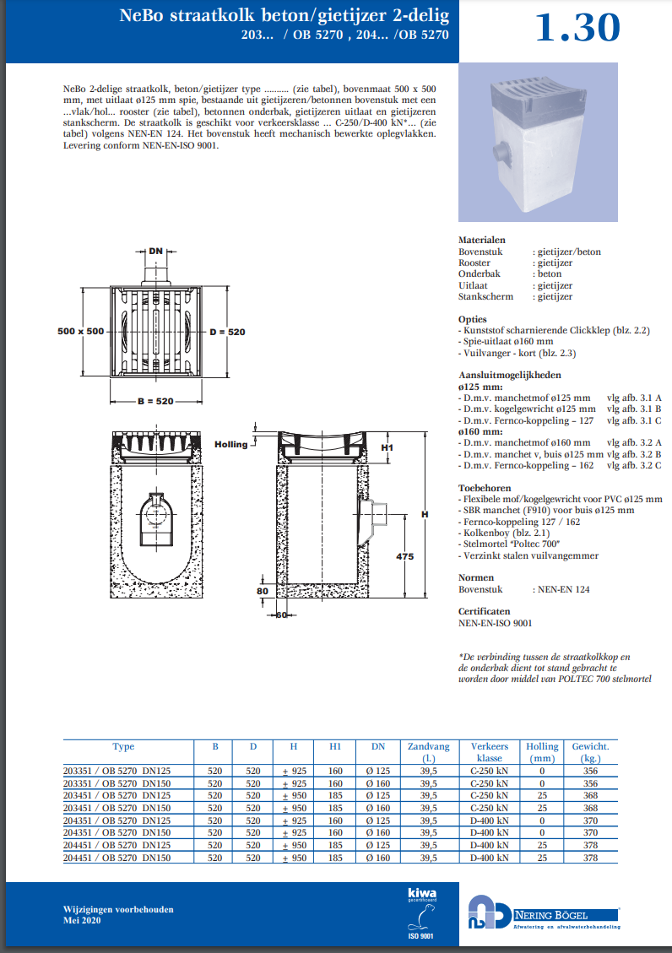
Aanbrengen extra Kolken bestaand HWA riool

Slide 11
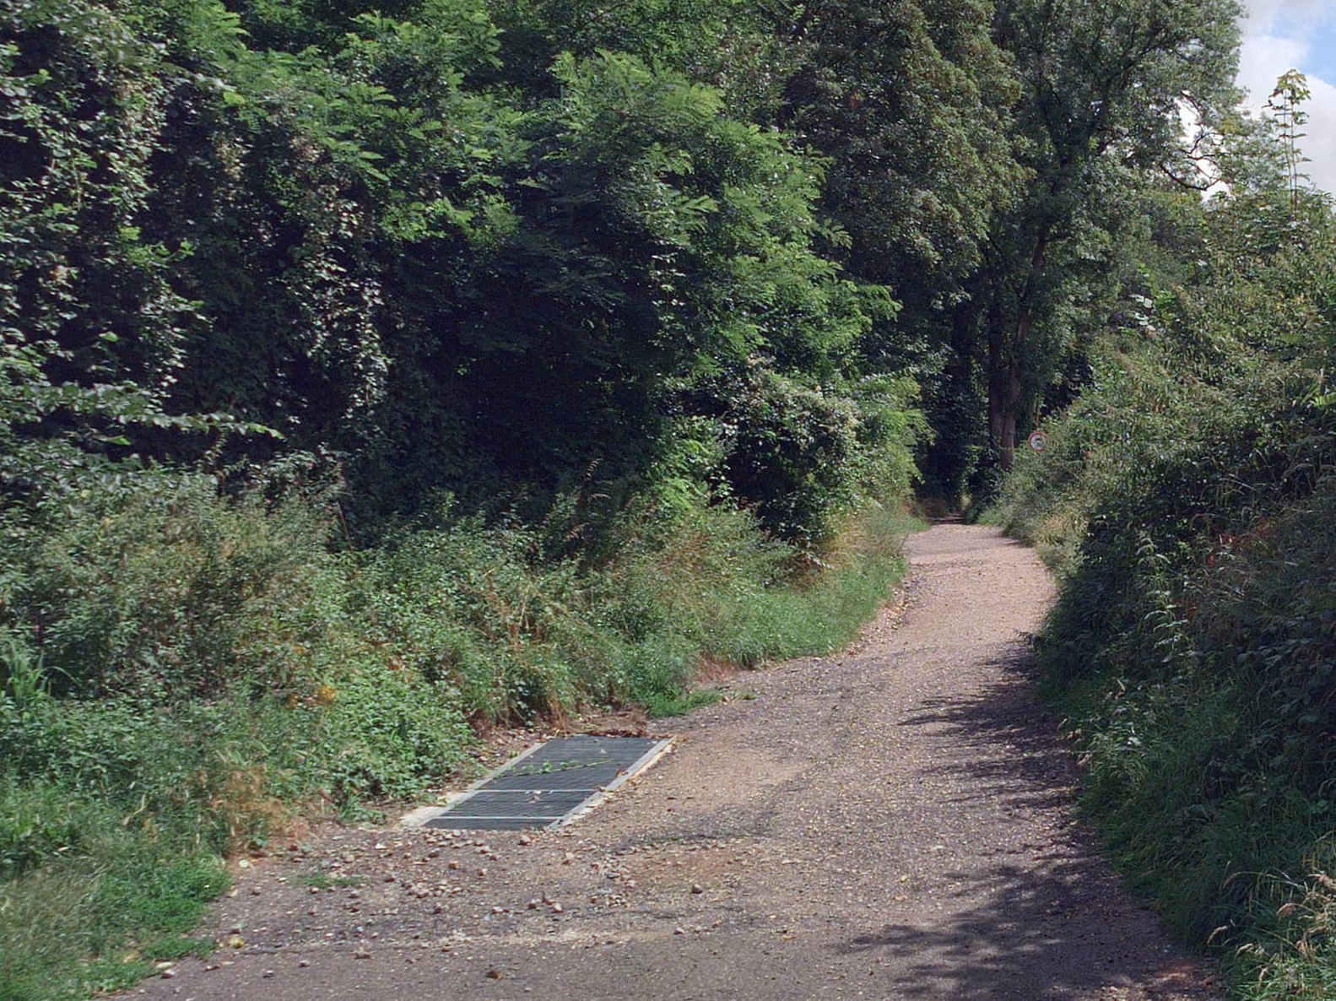
Realiseren grind/zand afvang Rioolinstroom verstopt bij elke bui waardoor het water over de weg stroomt en niet volledig via de buffers

Slide 12
Afstroom richting Drempelconstructie en lijngoten aanbrengen zodat het water richting vijver Den Halderpark stroomt

Slide 13
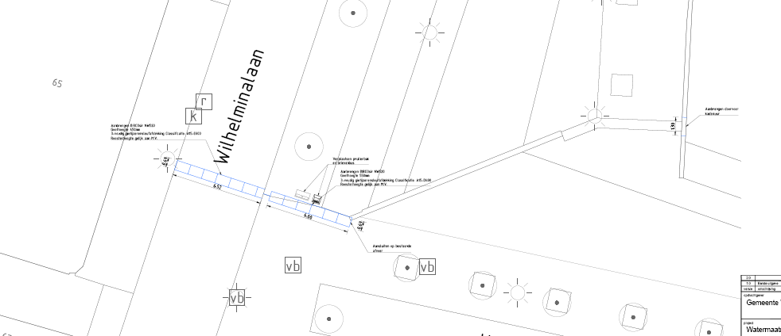
Extra water afvang Wilhelminalaan – vijver Halderpark

Slide 14
Hoogtemeting tbv stroomrichting hemelwater

Slide 15
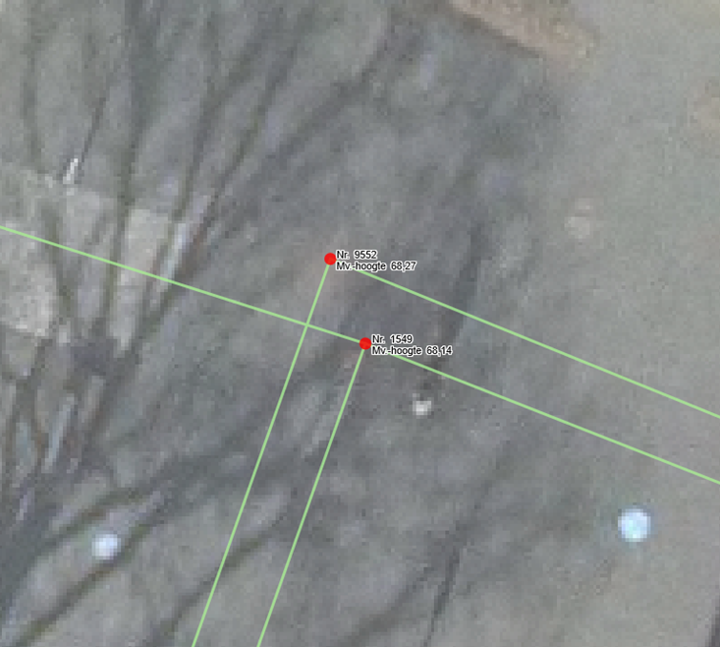
Plaatsen afsluiter Put 1549

Slide 16
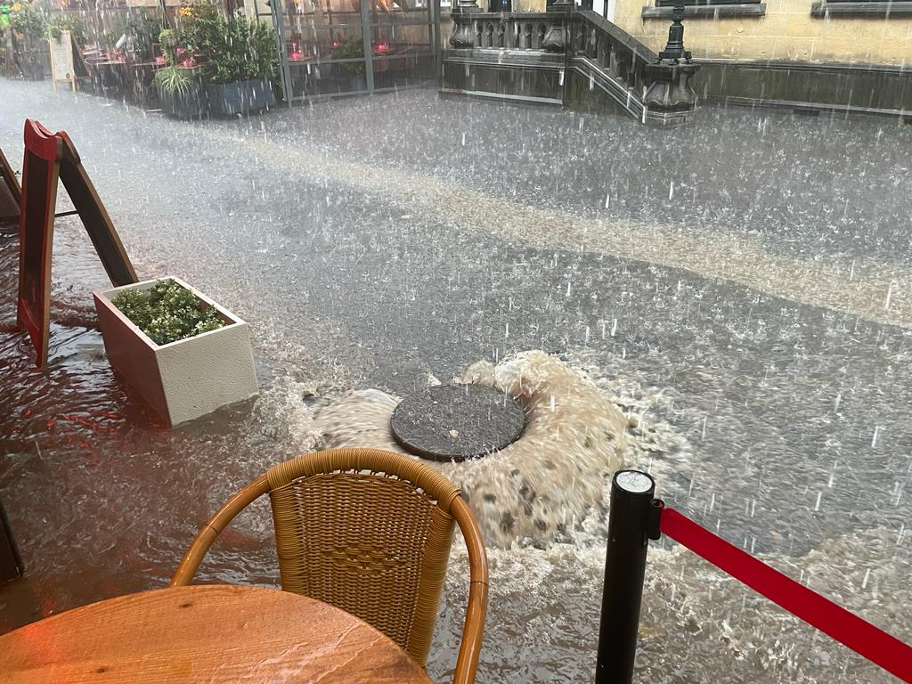
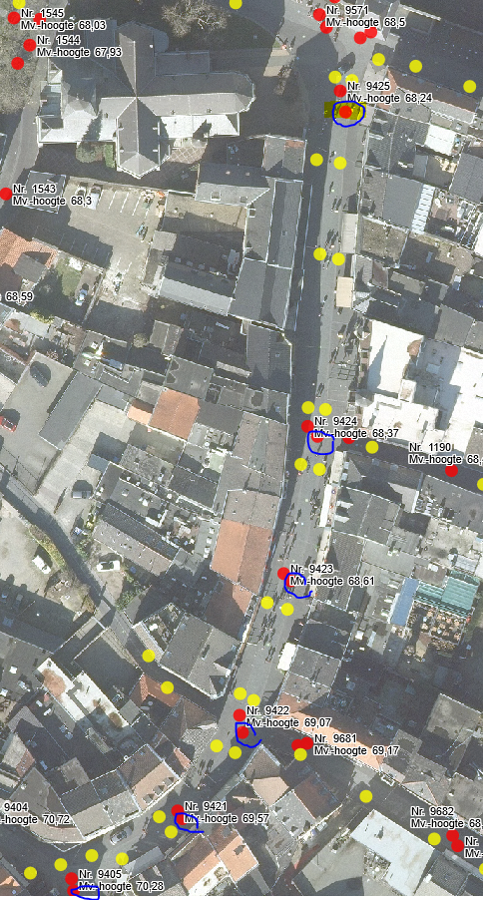
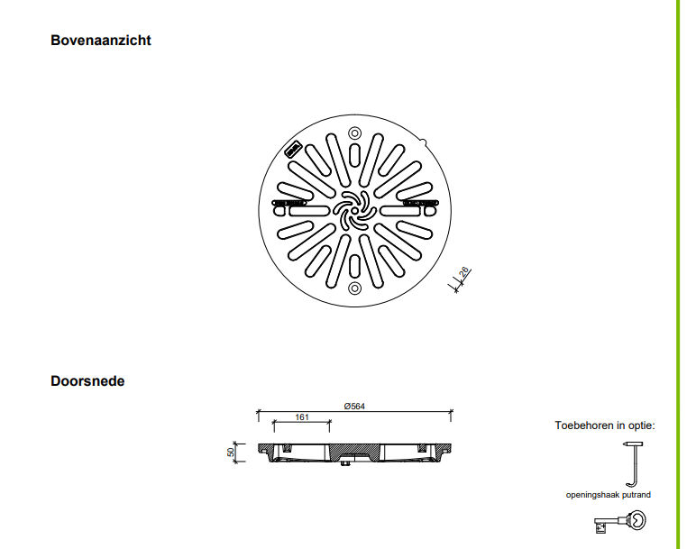
Putdeksels HWA-riool vervangen door roostersdeksels

Slide 17
Riool Verbinding realiseren Muntstraat - Kerkstraat

Slide 18
Onderzoeken extra afvoer via Oud-Valkenburgerweg (Sibbergrub > visvijver)

Slide 19
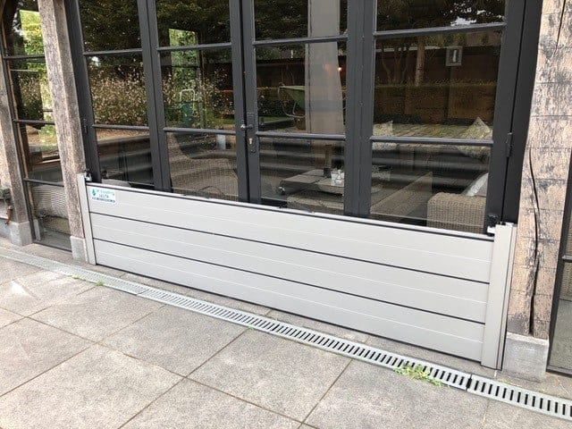
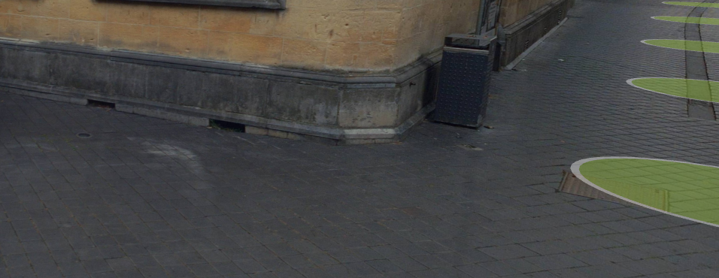
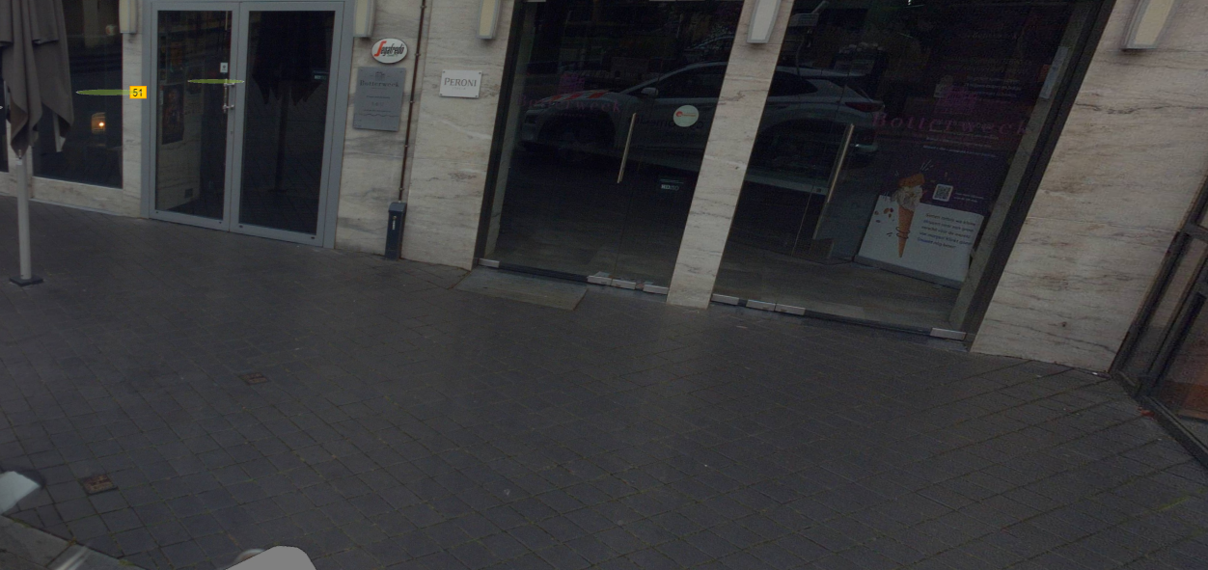
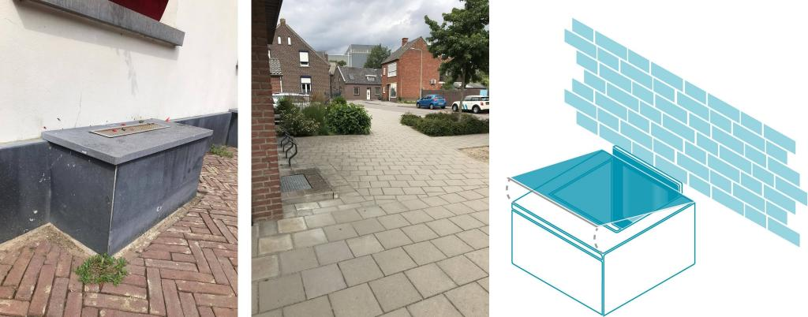
Burgers adviseren over kleine maatregelen b.v. Aanbrengen schotten, dicht maken kelder doorvoeren, verbetering ontluchting riool ect.

Slide 20
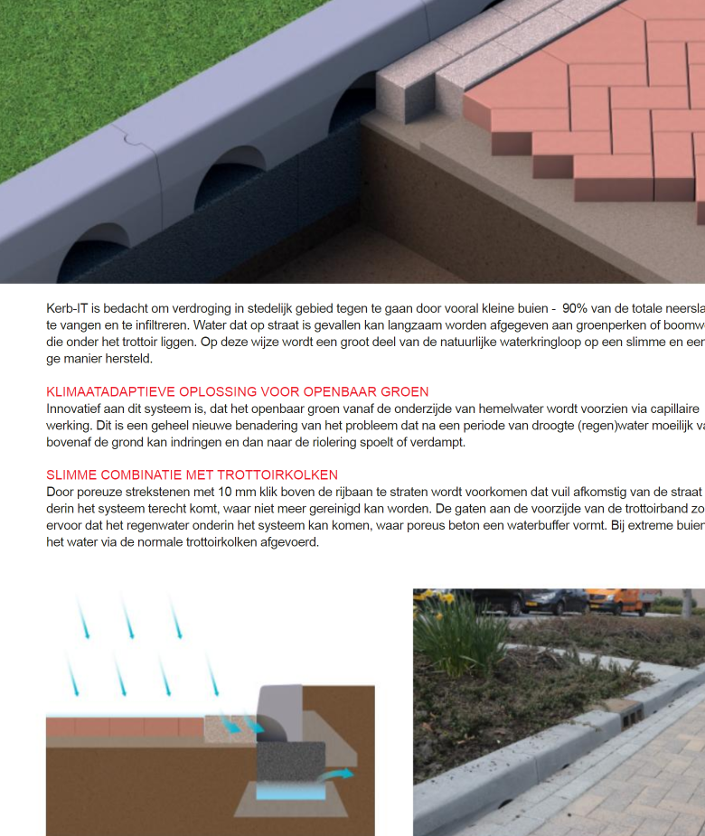
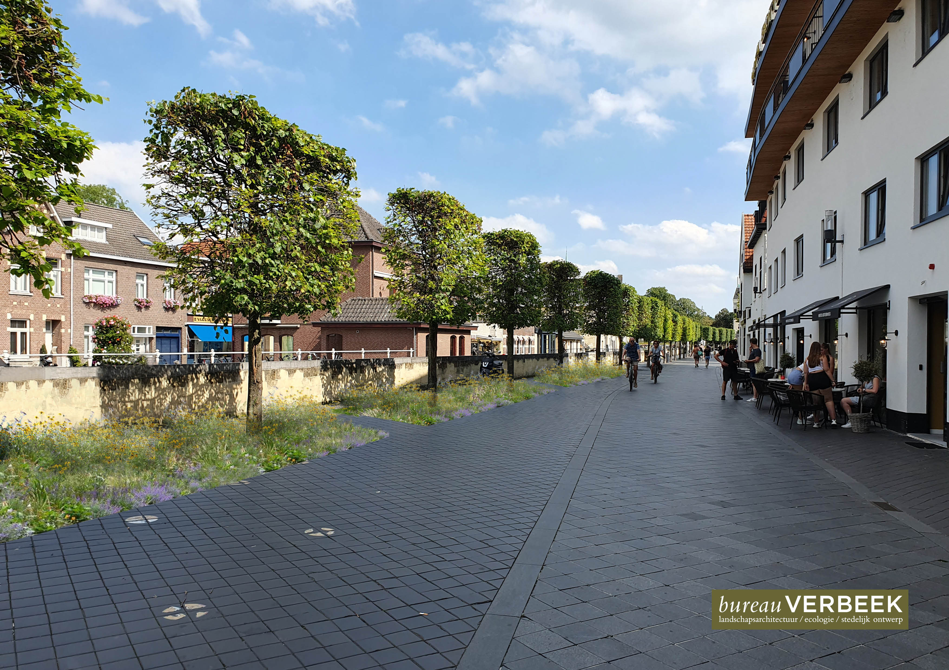
Vergroenen Bogaardlaan afkoppelen hemelwater / vergroenen / onderhoud

